Slide 1
Obadja

Slide 2
„Nachdem Gott in vergangenen Zeiten vielfältig und auf vielerlei Weise zu den Vätern geredet hat durch die Propheten,“ Hebr 1,1
Unterschiedliche Teile
Unterschiedliche Weise
Jesaja, Hesekiel, Daniel, Hosea, Joel, Amos

Slide 3
Obadja
Kapitel: 1 | Verse: 21

Slide 4
Allgemeines
Autor: Obadja (Knecht Gottes)
„Obadjas Vision:“ Ob 1,1a (ELB)

Slide 5
Allgemeines
Autor: Obadja (Knecht Gottes)
Abfassungszeit: 888 v.Chr.
„Und der HERR erweckte gegen Joram den Geist der Philister und Araber, die neben den Kuschitern wohnen; und sie zogen herauf gegen Juda und brachen ein und führten allen Besitz hinweg, der im Haus des Königs vorhanden war;“ 2Chr 21,16-17a

Slide 6
Allgemeines
Autor: Obadja (Knecht Gottes)
Abfassungszeit: 888 v.Chr.

Slide 7
Allgemeines
Autor: Obadja (Knecht Gottes)
Abfassungszeit: 888 v.Chr.
Stellung im Kanon: Die Zwölf
Absicht des Buches: Gericht über Edom
Damaskus, Gaza, Tyrus
9 Bücher
15 Bibelstellen
91 Verse
Edom, Ammon, Moab
Je grösser die Vorrechte,
desto grösser die Verantwortung.
Juda
Israel

Slide 8
Allgemeines
Autor: Obadja (Knecht Gottes)
Abfassungszeit: 888 v.Chr.
Stellung im Kanon: Die Zwölf
Absicht des Buches: Gericht über Edom
Beispiel
„Denn nahe ist der Tag des HERRN über alle Heidenvölker;“ Ob 15a
Wohin Bruderhass führen kann

Slide 9
Allgemeines
Autor: Obadja (Knecht Gottes)
Abfassungszeit: 888 v.Chr.
Stellung im Kanon: Die Zwölf
Absicht des Buches: Gericht über Edom
Verheissung für Israel
Beispiel
„Aber auf dem Berg Zion wird Errettung sein,“ Ob 17a

Slide 10
Allgemeines
Wohin Bruderhass führen kann

Slide 11
Vorgeschichte
„Und die Kinder stießen sich in ihrem Schoß. Da sprach sie: Wenn es so gehen soll, warum bin ich denn in diesen Zustand gekommen? Und sie ging hin, um den HERRN zu fragen.“ 1Mo 25,22
„Und der HERR sprach zu ihr: Zwei Völker sind in deinem Leib, und zwei Stämme werden sich aus deinem Schoß scheiden; und ein Volk wird dem anderen überlegen sein, und der Ältere wird dem Jüngeren dienen.“ 1Mo 25,23

Slide 12
Vorgeschichte
„Und Isaak hatte den Esau lieb, weil ihm das Wildbret mundete; Rebekka aber hatte den Jakob lieb.“ 1Mo 25,28
„Ist nicht Esau Jakobs Bruder?, spricht der HERR. Dennoch habe ich Jakob geliebt, Esau aber habe ich gehasst;“ Mal 1,3a

Slide 13
Vorgeschichte
„Und Jakob kochte ein Gericht. Da kam Esau vom Feld und war erschöpft. Und Esau sprach zu Jakob: Lass mich von dem roten Gericht da hinunterschlingen, denn ich bin erschöpft! Daher gab man ihm den Namen Edom. Da sprach Jakob: Verkaufe mir heute dein Erstgeburtsrecht! Und Esau sprach zu Jakob: Siehe, ich muss doch sterben; was soll mir das Erstgeburtsrecht?“ 1Mo 25,29-32

Slide 14
Vorgeschichte
„Jakob sprach: So schwöre mir heute! Und er schwor ihm und verkaufte so dem Jakob sein Erstgeburtsrecht. Da gab Jakob dem Esau Brot und das Linsengericht. Und er aß und trank und stand auf und ging davon. So verachtete Esau das Erstgeburtsrecht.“ 1Mo 25,33-34
„dass nicht jemand […] ein gottloser Mensch sei wie Esau, der um einer Speise willen sein Erstgeburtsrecht verkaufte. Denn ihr wisst, dass er nachher verworfen wurde, als er den Segen erben wollte, denn obgleich er ihn unter Tränen suchte, fand er keinen Raum zur Buße.“ Hebr 12,16-17

Slide 15
Zeit | Ereignis
1567 v.Chr. | Edom verweigert den Israeliten den Durchzug zum Jordan
Schlüsselereignisse Israel - Edom

Slide 16
Zeit | Ereignis
1567 v.Chr. | Edom verweigert den Israeliten den Durchzug zum Jordan
1566 v.Chr. | Gott weist Israel an die Edomiter wegen ihrer Bruderschaft nicht zu verachten
„Den Edomiter sollst du nicht verabscheuen, denn er ist dein Bruder;“ 5Mo 23,9a
Schlüsselereignisse Israel - Edom

Slide 17
Zeit | Ereignis
1567 v.Chr. | Edom verweigert den Israeliten den Durchzug zum Jordan
1566 v.Chr. | Gott weist Israel an die Edomiter wegen ihrer Bruderschaft nicht zu verachten
ca. 1040 v.Chr. | Während David mit Aram kämpft, fällt Edom in Juda ein. David erobert anschliessend Edom
Schlüsselereignisse Israel - Edom

Slide 18
Zeit | Ereignis
1567 v.Chr. | Edom verweigert den Israeliten den Durchzug zum Jordan
1566 v.Chr. | Gott weist Israel an die Edomiter wegen ihrer Bruderschaft nicht zu verachten
ca. 1040 v.Chr. | Während David mit Aram kämpft, fällt Edom in Juda ein. David erobert anschliessend Edom
ca. 900 v.Chr. | Edom schliesst sich Moab und Ammon im Kampf gegen Juda an, erleidet jedoch eine Niederlage
Schlüsselereignisse Israel - Edom

Slide 19
Zeit | Ereignis
1567 v.Chr. | Edom verweigert den Israeliten den Durchzug zum Jordan
1566 v.Chr. | Gott weist Israel an die Edomiter wegen ihrer Bruderschaft nicht zu verachten
ca. 1040 v.Chr. | Während David mit Aram kämpft, fällt Edom in Juda ein. David erobert anschliessend Edom
ca. 900 v.Chr. | Edom schliesst sich Moab und Ammon im Kampf gegen Juda an, erleidet jedoch eine Niederlage
889 v.Chr. | Edom fällt von Juda ab und setzt einen eigenen König ein
Schlüsselereignisse Israel - Edom

Slide 20
Zeit | Ereignis
1567 v.Chr. | Edom verweigert den Israeliten den Durchzug zum Jordan
1566 v.Chr. | Gott weist Israel an die Edomiter wegen ihrer Bruderschaft nicht zu verachten
ca. 1040 v.Chr. | Während David mit Aram kämpft, fällt Edom in Juda ein. David erobert anschliessend Edom
ca. 900 v.Chr. | Edom schliesst sich Moab und Ammon im Kampf gegen Juda an, erleidet jedoch eine Niederlage
889 v.Chr. | Edom fällt von Juda ab und setzt einen eigenen König ein
888 v.Chr. | Edom beteiligt sich an der Plünderung Judas durch die Philister und Araber Vision und Verkündigung Obadjas
Schlüsselereignisse Israel - Edom

Slide 21
Zeit | Ereignis
586 v.Chr. | Edom geht Babylon bei der Zerstörung Jerusalems zur Hand
„Gedenke, HERR, den Söhnen Edoms den Tag Jerusalems, wie sie sprachen: »Zerstört, zerstört sie bis auf den Grund!«“ Ps 137,7
Schlüsselereignisse Israel - Edom

Slide 22
Zeit | Ereignis
586 v.Chr. | Edom geht Babylon bei der Zerstörung Jerusalems zur Hand
552 v.Chr. | Der babylonische König Nabonid verwüstet Edom und löst eine Flüchtlingswelle der Edomiter in den Süden Judas aus.
Schlüsselereignisse Israel - Edom

Slide 23
Zeit | Ereignis
586 v.Chr. | Edom geht Babylon bei der Zerstörung Jerusalems zur Hand
552 v.Chr. | Der babylonische König Nabonid verwüstet Edom und löst eine Flüchtlingswelle der Edomiter in den Süden Judas aus.
37 v.Chr. | Herodes der Grosse wird König in Jerusalem (verantwortlich für Kindermord in Bethlehem)
Schlüsselereignisse Israel - Edom

Slide 24
Zeit | Ereignis
586 v.Chr. | Edom geht Babylon bei der Zerstörung Jerusalems zur Hand
552 v.Chr. | Der babylonische König Nabonid verwüstet Edom und löst eine Flüchtlingswelle der Edomiter in den Süden Judas aus.
37 v.Chr. | Herodes der Grosse wird König in Jerusalem (verantwortlich für Kindermord in Bethlehem)
31/32 n.Chr. | Herodes Antipas lässt Johannes den Täufer enthaupten und verspottet den Messias Jesus
Schlüsselereignisse Israel - Edom

Slide 25
Zeit | Ereignis
586 v.Chr. | Edom geht Babylon bei der Zerstörung Jerusalems zur Hand
552 v.Chr. | Der babylonische König Nabonid verwüstet Edom und löst eine Flüchtlingswelle der Edomiter in den Süden Judas aus.
37 v.Chr. | Herodes der Grosse wird König in Jerusalem (verantwortlich für Kindermord in Bethlehem)
31/32 n.Chr. | Herodes Antipas lässt Johannes den Täufer enthaupten und verspottet den Messias Jesus
ca. 40 n.Chr. | Herodes Agrippa I. tötet den Apostel Jakobus mit dem Schwert
Schlüsselereignisse Israel - Edom

Slide 26
Zeit | Ereignis
586 v.Chr. | Edom geht Babylon bei der Zerstörung Jerusalems zur Hand
552 v.Chr. | Der babylonische König Nabonid verwüstet Edom und löst eine Flüchtlingswelle der Edomiter in den Süden Judas aus.
37 v.Chr. | Herodes der Grosse wird König in Jerusalem (verantwortlich für Kindermord in Bethlehem)
31/32 n.Chr. | Herodes Antipas lässt Johannes den Täufer enthaupten und verspottet den Messias Jesus
ca. 40 n.Chr. | Herodes Agrippa I. tötet den Apostel Jakobus mit dem Schwert
70 n.Chr. | Die Idumäer (Edomiter) sterben bei der Zerstörung Jerusalems durch die Römer
Schlüsselereignisse Israel - Edom

Slide 27
Edoms Selbstüberhebung (V. 1-9)
„Der Hochmut deines Herzens hat dich verführt, weil du an Felshängen wohnst, in der Höhe thronst und in deinem Herzen sprichst: »Wer wird mich zur Erde hinunterstoßen?« Wenn du aber auch dein Nest in der Höhe bautest wie der Adler und es zwischen den Sternen anlegtest, so würde ich dich doch von dort hinunterstürzen!, spricht der HERR.“ Ob 3-4

Slide 28
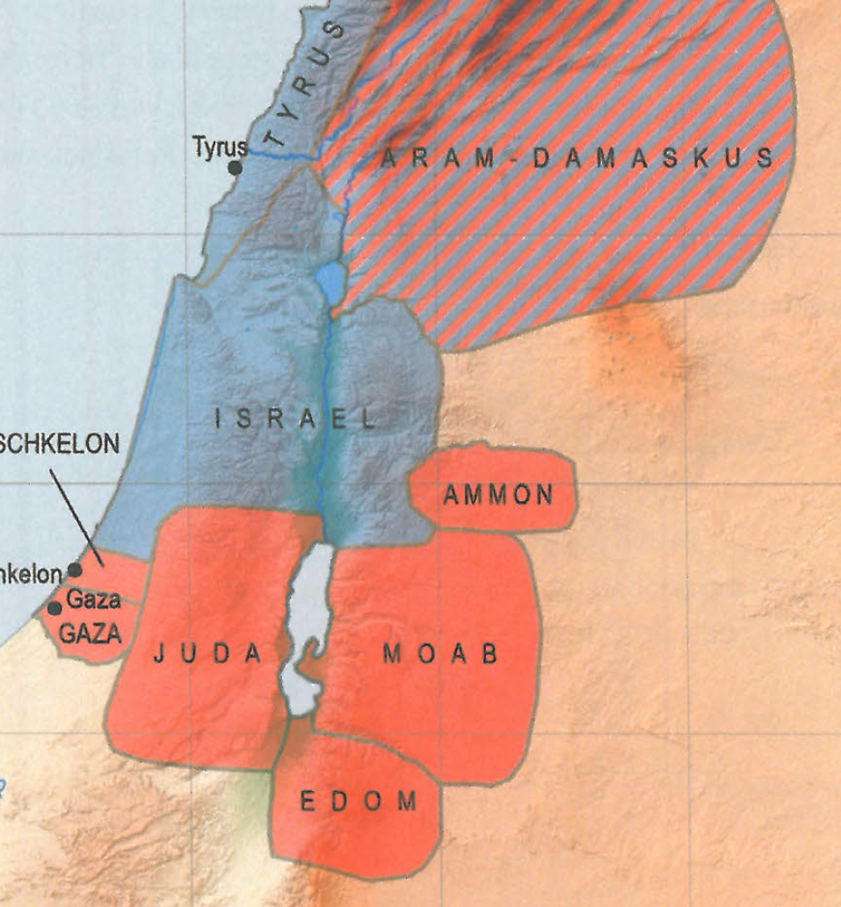
Herders Neuer
Bibelatlas S. 163

Slide 29
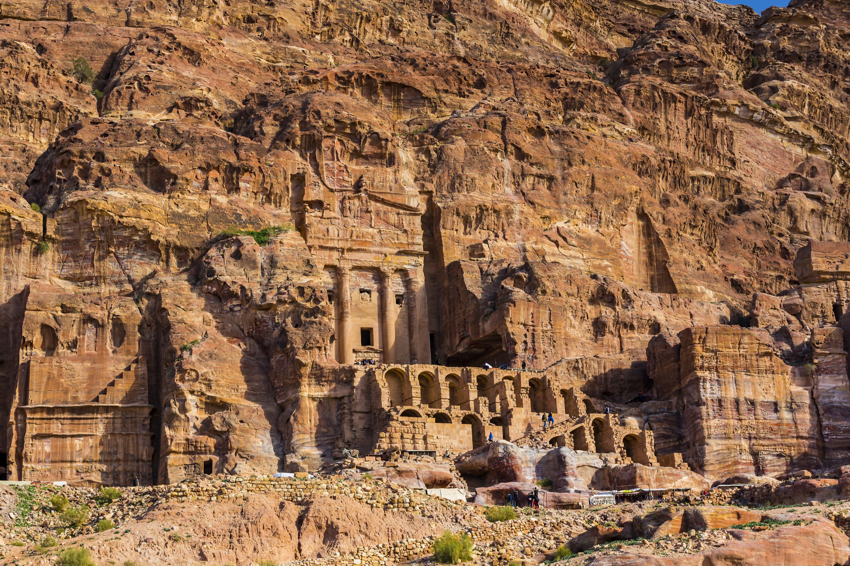

Slide 30
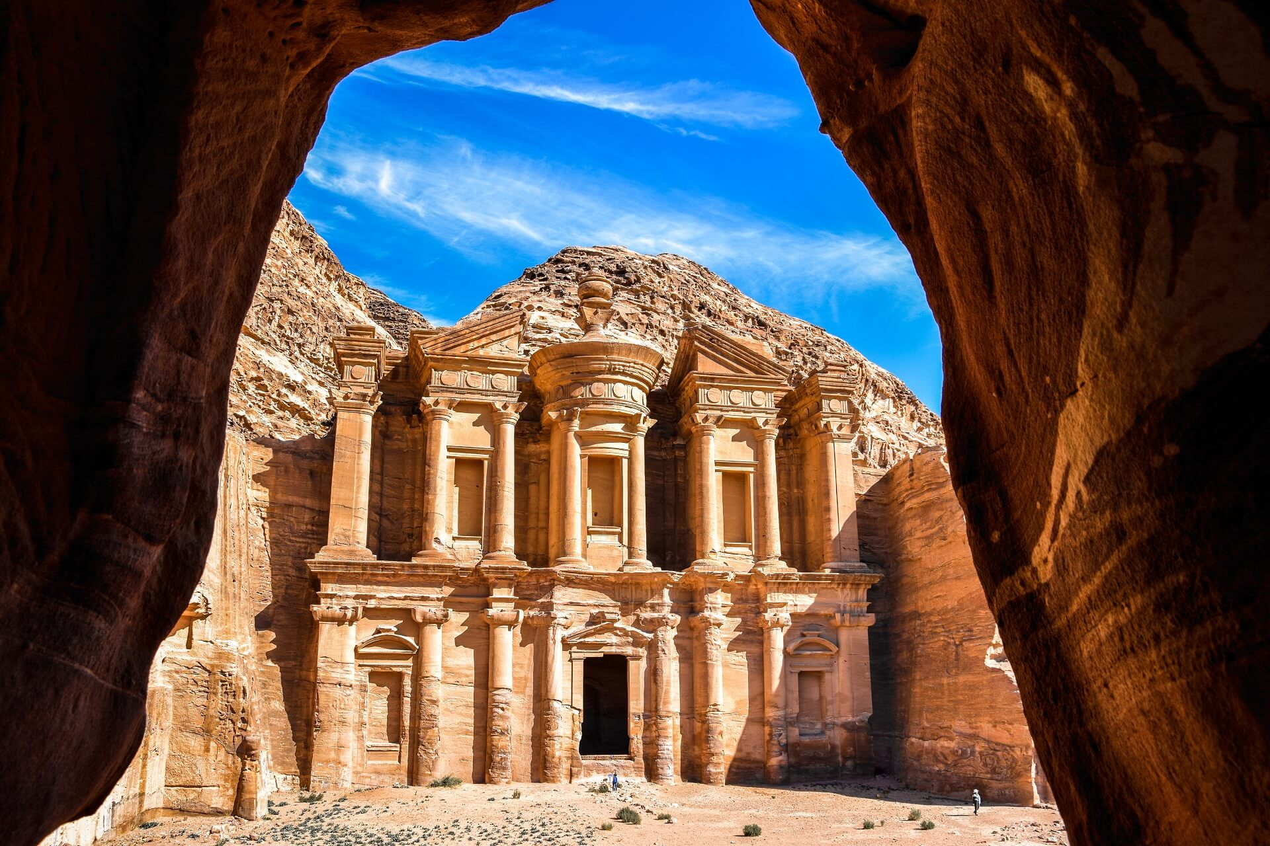

Slide 31
Edoms Selbstüberhebung (V. 1-9)
„Werde ich, spricht der HERR, an jenem Tag nicht die Weisen aus Edom vertilgen und die Einsicht vom Gebirge Esaus? Und deine Helden, Teman, sollen den Mut verlieren, damit jedermann ausgerottet wird bei dem Gemetzel auf dem Gebirge Esaus.“ Ob 8-9
„Alle deine Bundesgenossen haben dich an die Grenze zurückgeschickt; getäuscht, überwältigt haben dich die Männer, mit denen du Frieden hieltest;“ Ob 7a

Slide 32
Edoms Selbstüberhebung (V. 1-9)
„sondern das Törichte der Welt hat Gott erwählt, um die Weisen zuschanden zu machen, und das Schwache der Welt hat Gott erwählt, um das Starke zuschanden zu machen; und das Unedle der Welt und das Verachtete hat Gott erwählt, und das, was nichts ist, damit er zunichtemache, was etwas ist, damit sich vor ihm kein Fleisch rühme.“ 1Kor 1,27-29

Slide 33
Edoms Bruderhass (V. 10-14)
„Wegen der Grausamkeit gegen deinen Bruder Jakob soll dich Schande bedecken, und du sollst auf ewig ausgerottet werden! An jenem Tag, als du dabeistandest, an dem Tag, da Fremde sein Hab und Gut wegführten und Ausländer zu seinen Toren einzogen und das Los über Jerusalem warfen, da warst du auch wie einer von ihnen!“ Ob 10-11

Slide 34
Edoms Bruderhass (V. 10-14)
„Du sollst aber deine Lust nicht sehen am Tag deines Bruders, am Tag seines Unheils, und sollst dich nicht freuen über die Kinder Judas am Tag ihres Untergangs und nicht dein Maul aufreißen am Tag der Drangsal. Du sollst auch nicht zum Tor meines Volkes einziehen am Tag ihres Unglücks und auch nicht dich weiden an seinem Unheil an seinem Schicksalstag, noch deine Hand ausstrecken nach seinem Hab und Gut am Tag seines Unglücks. Du sollst dich auch nicht beim Scheideweg aufstellen, um seine Flüchtlinge niederzumachen, und sollst seine Entkommenen nicht ausliefern am Tag der Drangsal!“ Ob 12-14

Slide 35
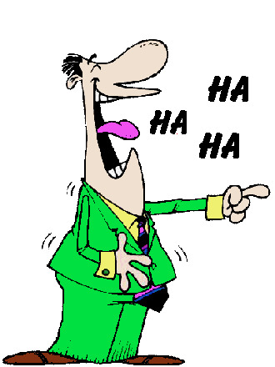
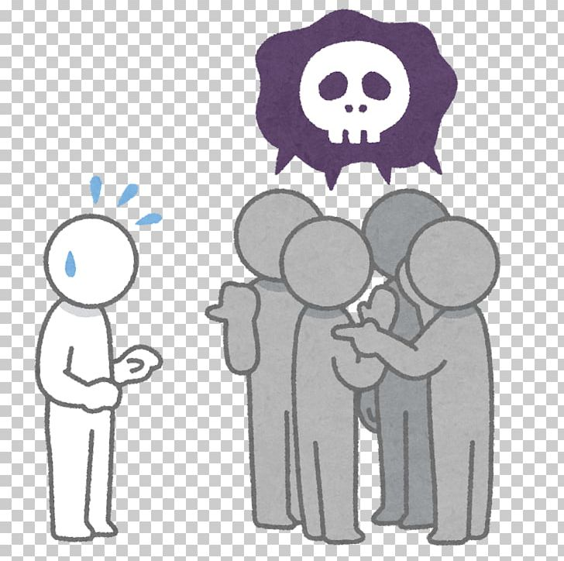
Edoms Bruderhass (V. 10-14)
8 Warnungen:
2x Schadenfreude
Spott
Herrschaft
Ausnutzung
Diebstahl
Hinterhalt
Verrat

Slide 36
Edoms Bruderhass (V. 10-14)
„Denn das ist die Botschaft, die ihr von Anfang an gehört habt, dass wir einander lieben sollen; nicht wie Kain, der aus dem Bösen war und seinen Bruder erschlug. Und warum erschlug er ihn? Weil seine Werke böse waren, die seines Bruders aber gerecht.“ 1Joh 3,11-12
„Jeder, der seinen Bruder hasst, ist ein Mörder; und ihr wisst, dass kein Mörder ewiges Leben bleibend in sich hat.“ 1Joh 3,15

Slide 37
Der Tag des Herrn (V. 15-21)
„Und es werden Befreier auf den Berg Zion hinaufziehen, um das Gebirge Esaus zu richten. Und die Königsherrschaft wird dem HERRN gehören!“ Ob 21
vs.
Zion
Seir

Slide 38
„Bleibt fest in der brüderlichen Liebe!“ Hebr 13,1

Slide 39
Obadja

